Slide 1
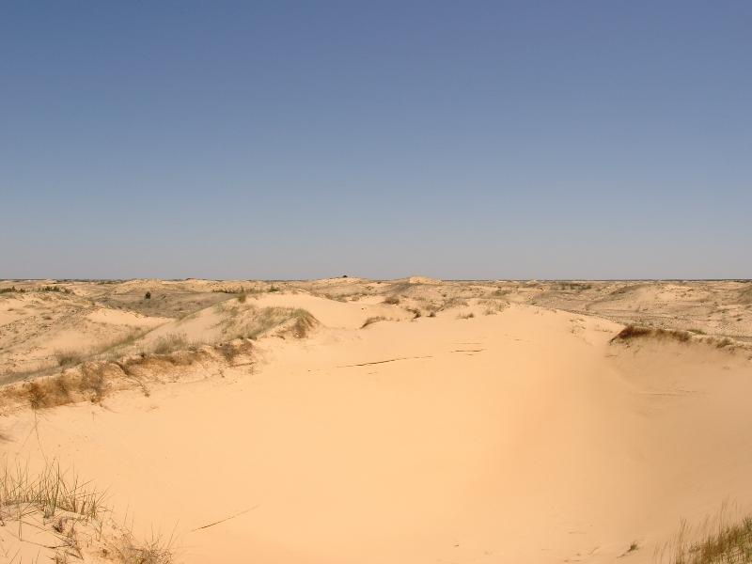
У какого растения самый
длинный корень?
Математика
3 класс
Збандуто Надежда Николаевна, учитель начальных классов
общеобразовательная школа № 65, г. Мариуполь

Slide 2
Вы знаете, что без корня растение погибнет.
Ведь корень закрепляет растение в почве и впитывает из него воду, необходимую растению.
Знаете ли вы, у какого растения самый длинный корень?
Решите выражения. Ответ спрятан под ними.
Ребята!

Slide 3
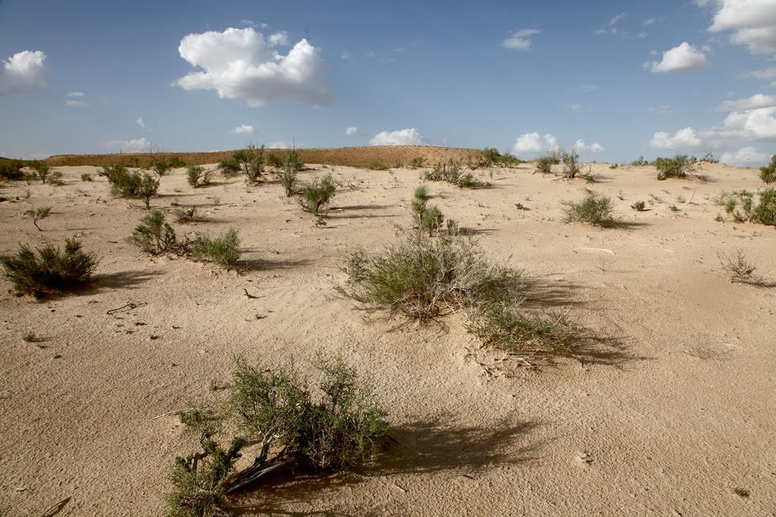
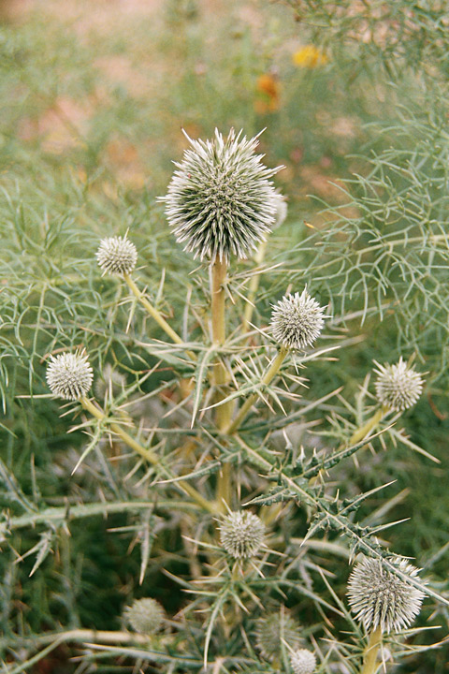
3х6+42:6-13=
90-54:6+6=
36:6+48:6+18:6=
7х7+7х3-8=
4х(13-7):8=
Верблюжья колючка
87
62
12
5
63
17
3

Slide 4
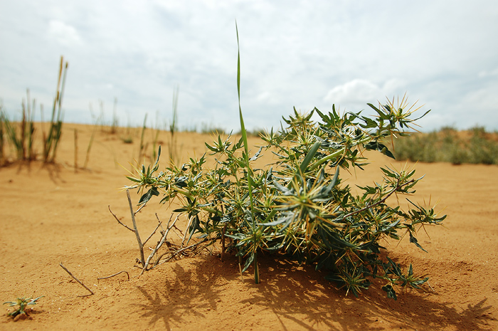
Корни верблюжьей колючки,
которая растёт в пустыне,
достигают 20 метров.
Ими растения могут получать
воду из глубоких слоёв земли.
выход

Slide 5
Ссылки на источники информации
http://www.redburda.ru/forum/download/file.php?id=9002&sid=bddd863ecc5f753df70d76b1c0b10ac2 верблюжья колючка
http://s47.radikal.ru/i117/0811/cb/9dd21aa3fc20.jpg верблюжья колючка
http://s002.radikal.ru/i200/1002/4f/a2e11b349989.jpg верблюжья колючка2
http://www.marshruty.ru/Img.ashx?T=A&D=a8c0dc2ed65f4ae98666558048e398c0&F=IMG_1445.jpg&S=XL&R=-327121326 пейзаж
http://re-actor.net/uploads/posts/2012-07/1342265800_5f.jpg пустыня

